Slide 1
Generalforsamling 2023
Biogruppen

Slide 2
Biogruppens udvikling seneste år
Landskabsarkitektstuderende Olga og Biogruppen fortsatte samarbejdet, som blev til et omfattende speciale ”At bo med natur”, hvor casen er Kildemarken og Skovgårdens område.
Det var et intenst forløb for Biogruppens daværende medlemmer og der har været en større udskiftning så nye kræfter er kommet til
Biogruppen har brugt Olgas speciale til at formulere en strategi for området.
Strategien er fremlagt for Ringsted Kommune, som har tilkendegivet at vi kan fortsætte med strategien og at den er et godt basisfundament til fremtidig godkendelse af ændringer i området.
Strategien er godkendt af bestyrelsen i Grundejerforening Kildemarken november 2022.
Da strategien inkluderer områder udenfor Grundejerforening Kildemarkens område er der indhentet særskilt godkendelse fra:
Bestyrelsesformand for andelsforeningen AB Skovgården
Bestyrelsesformand for RAB-afdelingen Skovgården

Slide 3
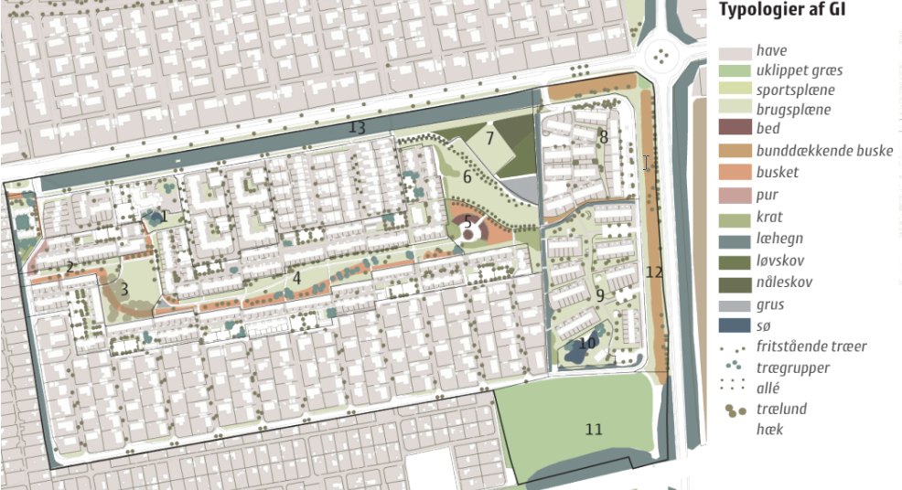
EKSISTERENDE GRØN INFRASTRUKTUR (GI)
For området er det karakteristisk, at det meste af området bærer parkpræg og har få typologier, der bærer naturpræg. Den dominerende typologi er brugsplæne, som også medvirker til, at områdets biodiversitetsniveau er forholdsvis lavt, og at arealerne kræver intensiv pleje.

Slide 4
Interessenter og beboerinddragelse
GFK’s område indeholder mange forskellige boligtyper, og der er stor variation i beboersammensætning.
Beboersammensætningen består af både familier med store og små børn, midaldrende og ældre par, enlige og familier med fraflyttede børn.
Disse beboergrupper har forskellige interesser og behov, og deres brug af området er også forskelligt.
Området karakteriseres af store fælles udearealer, hvoraf mange af dem dog ikke bliver benyttet eller kun benyttet til gennemgang eller hundeluftning.
Beboerinddragelse er vigtigt for Biogruppen. Dels for at sikre en stor tilslutning af aktiv deltagelse og dels for at sikre ejerskab, så områderne fremover bliver brugt mest muligt.
Tiltag for inddragelse:
Fokusgruppeinterview afholdt april 2022.
Spørgeskemaundersøgelse afholdt april/maj 2022.
”Den grønne dag” i Kildemarken afholdt maj 2022.
Efterspørgsel på hjælp til diverse småprojekter i løbet af 2022.

Slide 5
OVERBLIK OVER OMRÅDET
og midlertidig navngivning af områdets delarealer

Slide 6
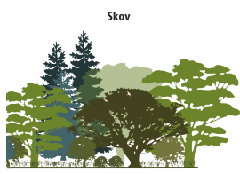
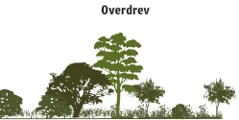
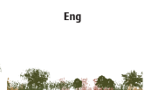
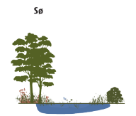
Udpluk fra strategien
Brug naturnære løsninger
I stedet for de intensivt krævende grønne arealer, anbefales det at bruge mere dynamisk tilgang, hvor man bruger biologiske processer som redskab, såkaldte naturnære løsninger.
Naturnære løsninger har til formål at:
skabe stabile forhold i fx levesteder for dyr og planter
understøtte selvforyngelse og selvspredning, naturlig henfald mm.
fremme antallet af levesteder
fremme artsrigdommen (biodiversitet)
Det anbefales at transformere nogle af de intensivt plejede typologier af grøn infrastruktur til typologier inspireret af naturlige biotoper, så som krat, overdrev, skov og eng.
Græseng: brugsplæner omdannet til uklippet græs
Blomstereng: åbent område hvor blomstrende urter dominerer.
Overdrev: åbent område med spredt bevoksning af buske og træer. Overdrevslandskab bidrager med høj biologisk og rekreativ værdi.
Skov: eksisterende skovarealer etageres og omdannes til løv- og nåleblandet skov. Skoven vil kunne bidrage til biodiversiteten, grundvandsdannelsen, CO2-bindingen, lokale klima, og vil være en vigtigt sted for rekreation.
Sø: eksisterende søer trives ikke og der skal professionel rådgivning til hvad der kan opretholde den naturlige vandbalance og kvalitet.

Slide 7
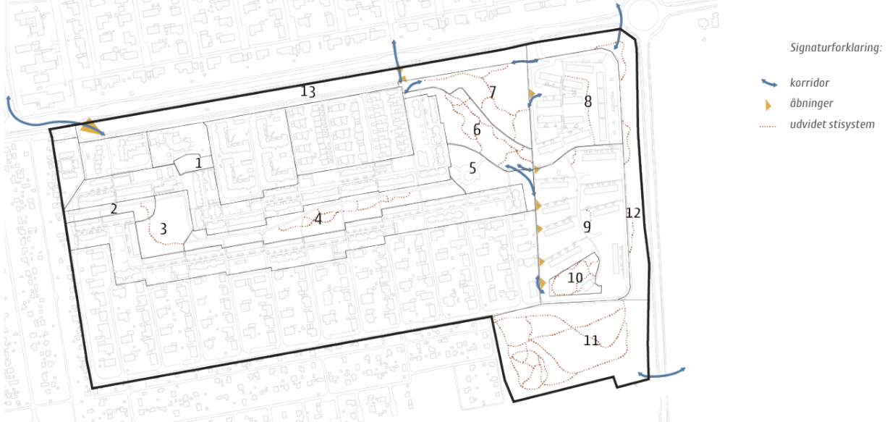
Udpluk fra strategien
Skab en mere sammenhængende grøn infrastruktur
Da området er blevet bygget i flere etaper, opleves de forskellige afdelinger adskilt fra hinanden. Brug det grønne til at skabe overgange og sammenhæng.
Implementering af strategi:
lav nogle åbninger i eksisterende barrierer eller blødgør dem
skab korridorer (forbindelser)
brug elementerne, der gentages
skab adgang til opholds-og aktivitetssteder
skab flere stiforbindelser.

Slide 8
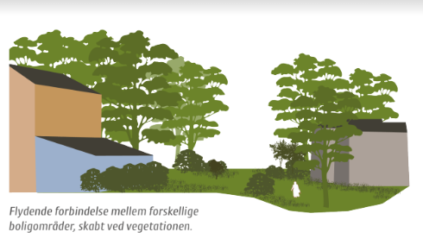
Udpluk fra strategien
Tænk bæredygtigt
De grønne arealer skal ses som et system og der skal tænkes på behov og efterspørgsel:
genbrug så mange eksisterende ressourcer, som muligt
tænk hvad der er ressourcer på stedet
tænk processerne igennem; fx hvis der skal udtyndes i skoven, hvad skal vi gøre med træstammerne. Eller hvis der bliver slået højt græs, hvad vil der ske med høet?

Slide 9
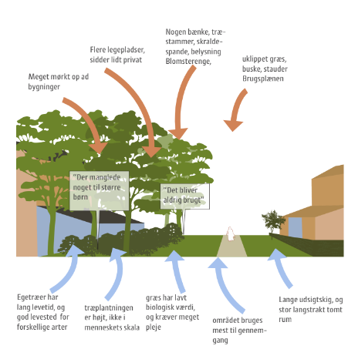
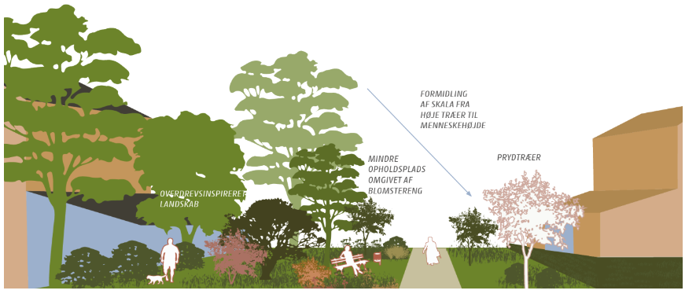
BIOGRUPPENS UDVALGTE DELOMRÅDER
”Midtkilden” (område 4)
Let udtynding af eksisterende træer med forsigtighed for ikke at ødelægge beplantningens overordnede udseende og forløb.
For at formidle skalaen fra de høje træer til mennesket foreslås det at integrere overdrevsinspireret landskab. Overdrevsvegetation består af mellemhøje træer, buske og undervækst af græs.
Etablering af mindre opholds- og aktivitetspladser
Fx havebænk, bordbænkesæt, træstammer eller trædestolper.
Indrammes af en blomstereng-beplantning og høj græsvegetation. Blomsterengen vil give højere pryd-og biodiversitet-værdi og vil kunne fungere som frøspredningskilde til græsområder, og på den måde være med til at berige artssammensætningen på stedet.

Slide 10
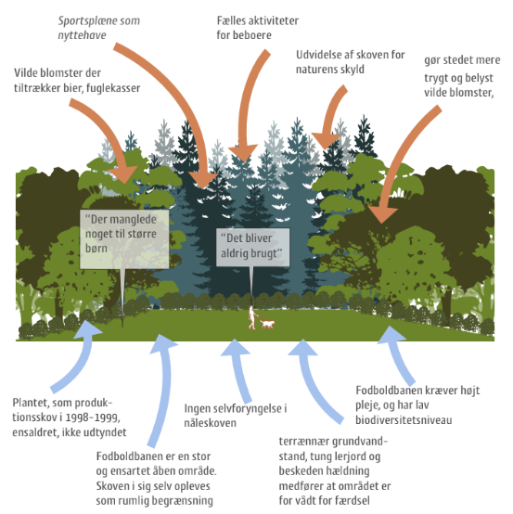
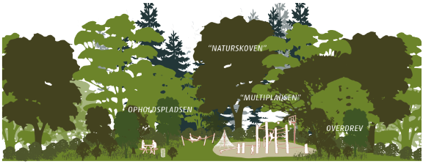
BIOGRUPPENS UDVALGTE DELOMRÅDER
”Kildebyskoven” (område 7) omdannes til ”Naturskoven”
Omdan den opdelte skov til en mere sammenhængende skov med naturnær drift.Udvid skovarealet ved at inddrage “den nedlagte fodboldbane”.
Gennem udtynding af skoven og med introduktion af nye arter sigtes der efter at opnå en ny skovsammensætning, som vil bestå af:
rødgran, nordmannsgran, lærk - 30 %; kirsebær- 20%; vintereg (introduceret art), skovfyr (introduceret art), østrigsk fyr, rødel (introduceret art)- 30 %; birk - 10 %; andet: røn, hæg, hassel, mirabel - 10 %.
Ved opholdspladser vil det være en god idé at etablere nogle striber med blomsterengsvegetation, dette vil give stedet højere pryd- og biodiversitetsværdi.

Slide 11
Næste skridt
Biogruppen har påtaget sig at være projektstyrende i området.
Biogruppens møder og aktiviteter vil fremover være åbent for alle at kunne deltage i efter egen interesse og fra gang til gang. Der vil fortsat være blivende medlemmer, som vil være den bærende drivkraft.
Et af de principper Biogruppen allerede har vedtaget, er, at vi skal udnytte den jord, vi allerede har, og det betyder at urter, planter mv. skal kunne vokse i den eksisterende jord. Vi skal ikke arbejde imod naturen, men med den.
Biogruppen vil fortsat bruge inddragelse af eksperter til rådgivning og vejledning.
Der er et stort potentiale i at arbejde med fællesskaber i Grundejerforening Kildemarkens område. Det er ikke en del af Biogruppens fokus, men det vil blive diskuteret i Grundejerforeningens bestyrelse. Det anses dog som en kærkommen sidegevinst, hvis noget af Biogruppens arbejde og små workshops kan føre til en større fællesskabsfølelse blandt beboerne.
Biogruppens fokus er på alle delområder 1-9 + 13 (billede side 5). Biogruppen vil sammen med Grundejerforeningens bestyrelse prioritere områderne og hvilket område(r) der skal startes med.
Prioritering skal ske med afsæt i en realistisk tidsplan under hensyntagen til det økonomiske råderum.
At få operationaliseret strategien vil tage lang tid. Tiltagene vil variere fra kortsigtede, økonomisk lette tiltag (her og nu værdi) og til økonomisk tunge og langsigtede bæredygtige løsninger (+20 år).
Da Biogruppen ikke selv har et budget vil gruppen være afhængig af støtte fra Grundejerforening Kildemarken samt at søge finansiering gennem mulige fonde mv.

